Slide 1
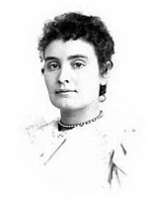
ANNE SULLIVAN
Uma boa professora
Crestins, 29 de novembro de 2023
Iago Nogueira

Slide 2
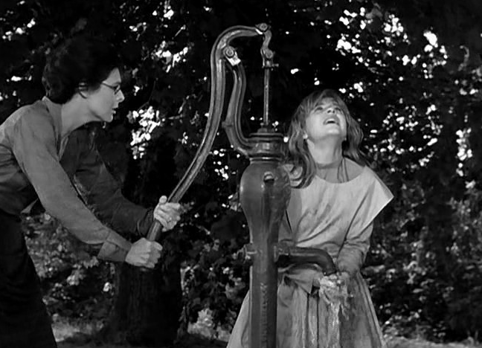
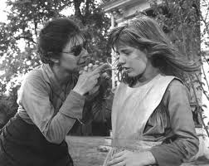
Quem foi Anne Sullivan ?
Nasceu a 14 de abril de 1866 e faleceu a 20 de outubro de 1936 (70 anos).
Professora norte-americana, conhecida por ter sido a professora de Helen Keller, uma jovem surda-cega a quem ensinou por meio da língua de sinais por intermédio do tato.
Também havia sido quase cega, mas depois de 9 operações, recuperou alguns graus da visão.

Slide 3
Biografia
Filha de Thomas Sullivan e Alice Cloesy, imigrantes irlandeses.
Foi vítima da pobreza e de abuso físico por parte de seu pai, aos 5 anos contraiu tracoma que quase a levou a cegueira. Tinha um irmão chamado Jimmie. Quando a sua mãe morreu, o seu pai abandonou-os num orfanato, onde o irmão também morreu em pouco tempo.
Graduou-se em 1886 no Instituto Perkins para Cegos, e começou sua longa carreira como professora de Helen Keller.

Slide 4
trabalho
Quando Anne conheceu a Helen, ela tinha 7 anos e era completamente indisciplinada. Começou as suas aulas a partir da obediência e do alfabeto ASL Língua de Sinais.
Anne Sullivan assistiu às aulas com Helen na Escola de Cambridge para Jovens Senhoras e a Faculdade de Radcliffe. Helen tornou-se uma famosa advogada.

Slide 5
Lições
Conhecer a pessoa certa faz toda a diferença na vida de muitas pessoas.
Não devemos nunca ter pena de ninguém. Ter pena é reduzir alguém à situação de incapaz.
Ajudar não é fazer tudo por alguém, é estimular a outra pessoa a desenvolver-se, mostrando-lhe que ela é capaz de andar sozinha, crescer e aprender.

Slide 6
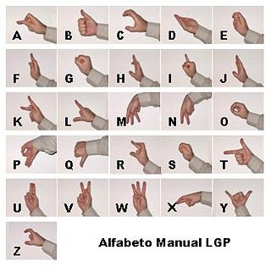
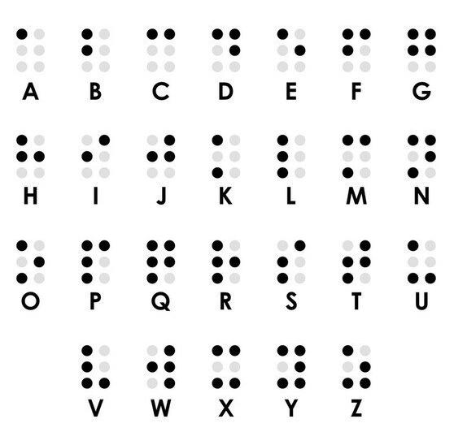
Língua e alfabeto

Slide 7
Fontes de informação
https://pt.wikipedia.org/wiki/Anne_Sullivan#Biografia
https://pensarbemviverbem.com.br/o-exemplo-de-anne-sullivan/
https://clenio-umfilmepordia.blogspot.com/2010/05/o-milagre-de-annie-sullivan.html
https://pensarbemviverbem.com.br/o-exemplo-de-anne-sullivan/
https://www.zazzle.pt/poster_do_alfabeto_asl_da_linguagem_de_sinais_amer-228126294071968801
https://lingua-gestual-portuguesa.blogspot.com/2012/05/alfabeto-manual-da-lgp-vs-alfabeto.html
https://www.todamateria.com.br/braille/

Slide 8
Obrigado

